Slide 2
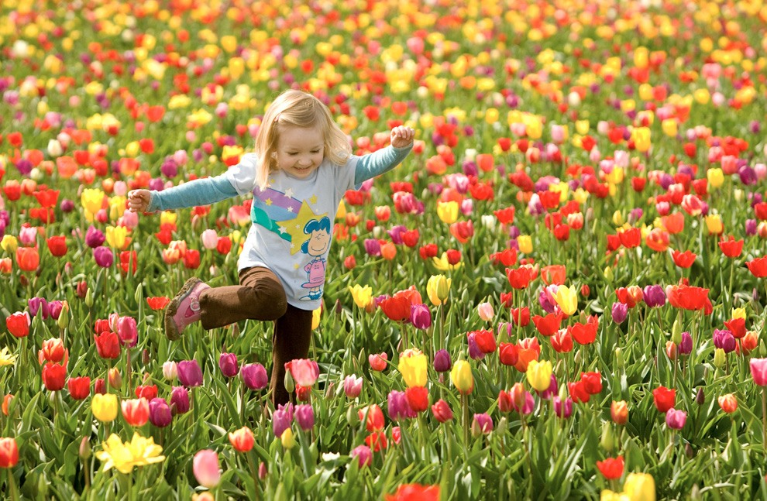
К тебе одной навстречу я с радостью бегу,

Slide 3
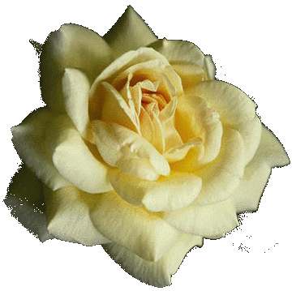
Жить без твоих объятий минуты не могу,

Slide 4
От счастья я сияю, лишь рядышком с тобой,

Slide 5
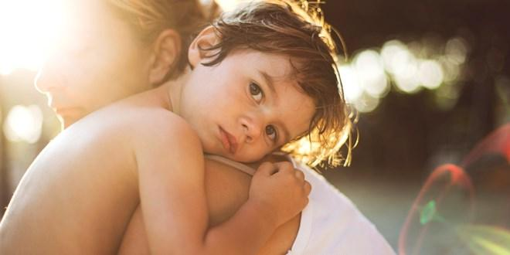
Ты для меня, как солнце, а я, как лучик твой.

Slide 6
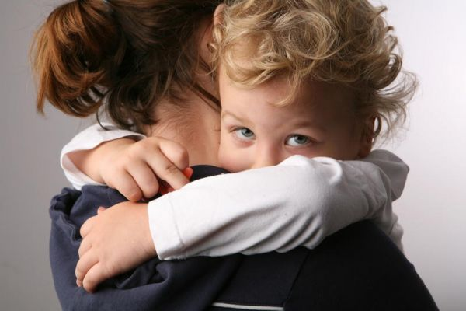
За шалости прощаешь, обиды не таишь,

Slide 7
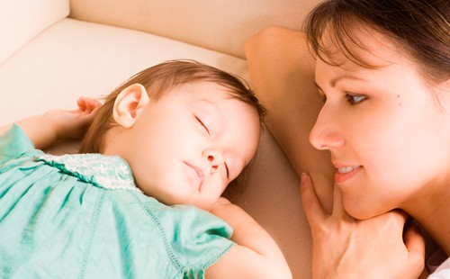
За все, переживая, ночами ты не спишь,

Slide 8
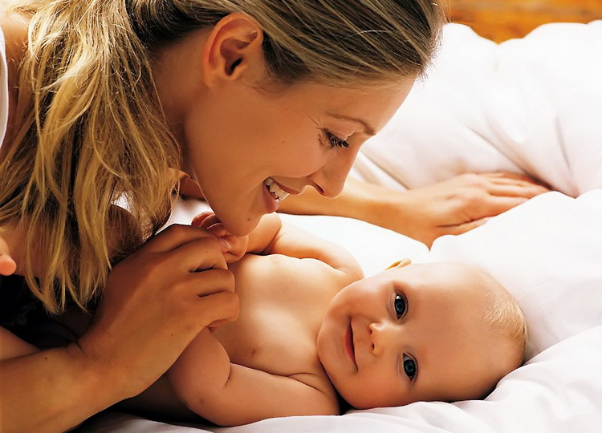
Своё тепло мне даришь и балуешь меня,

Slide 9
Моя ты золотая, любимая моя.

Slide 10
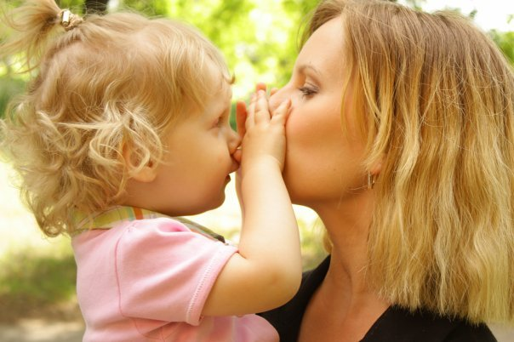
Мама, мне на тебя не наглядеться,

Slide 11
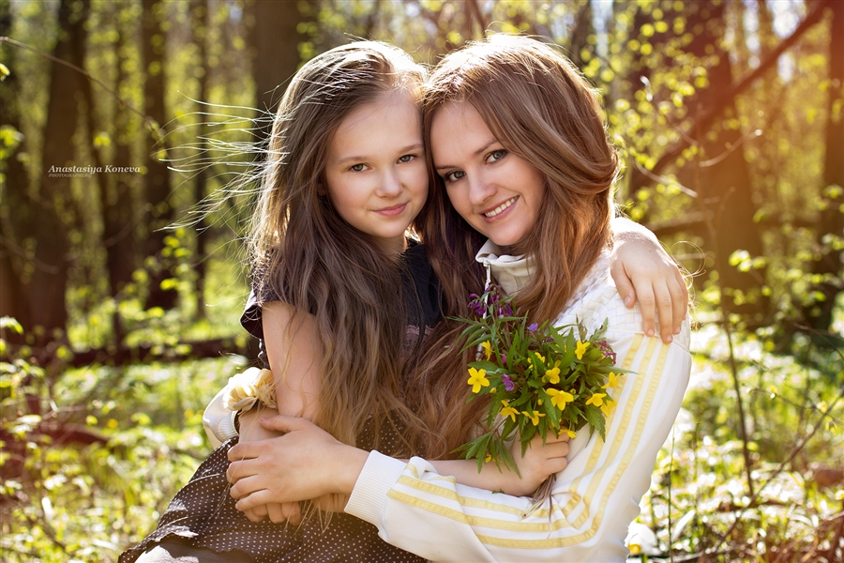
Мама, мы чувствуем друг друга сердцем,

Slide 12
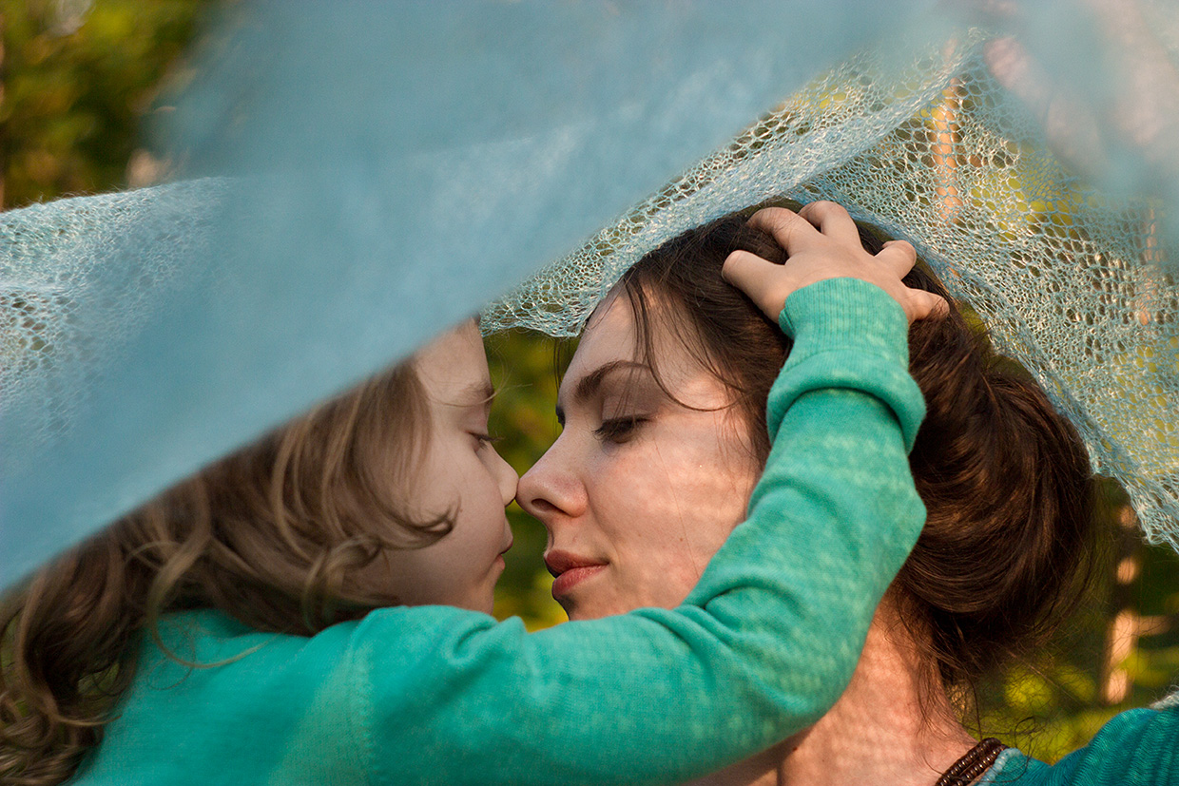
Мама, ты всех дороже, и по-другому быть не может.

Slide 13
Мама, мне на тебя не наглядеться,

Slide 14
Мама, мы чувствуем друг друга сердцем,

Slide 15
Мама, ты всех дороже, и по-другому быть не может.

Slide 16
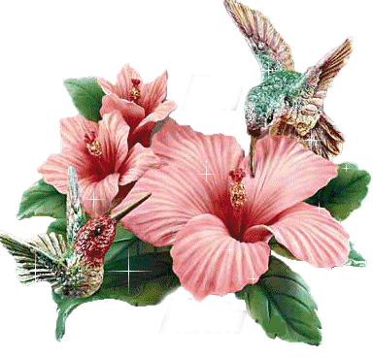
Нет никого мне ближе, нет никого родней,

Slide 17
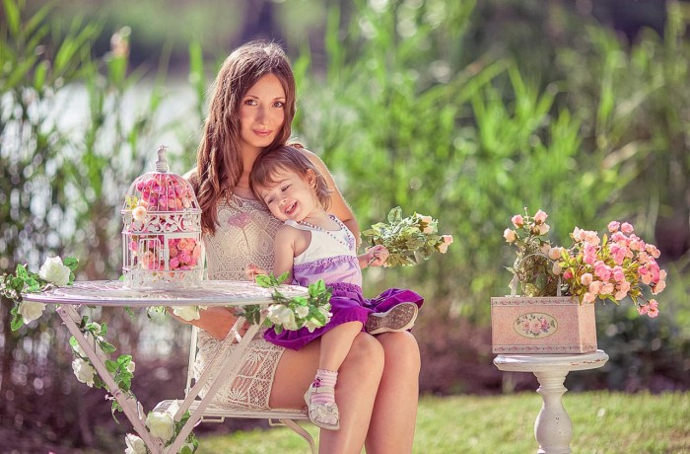
Не отыскать красивей и не найти добрей,

Slide 18
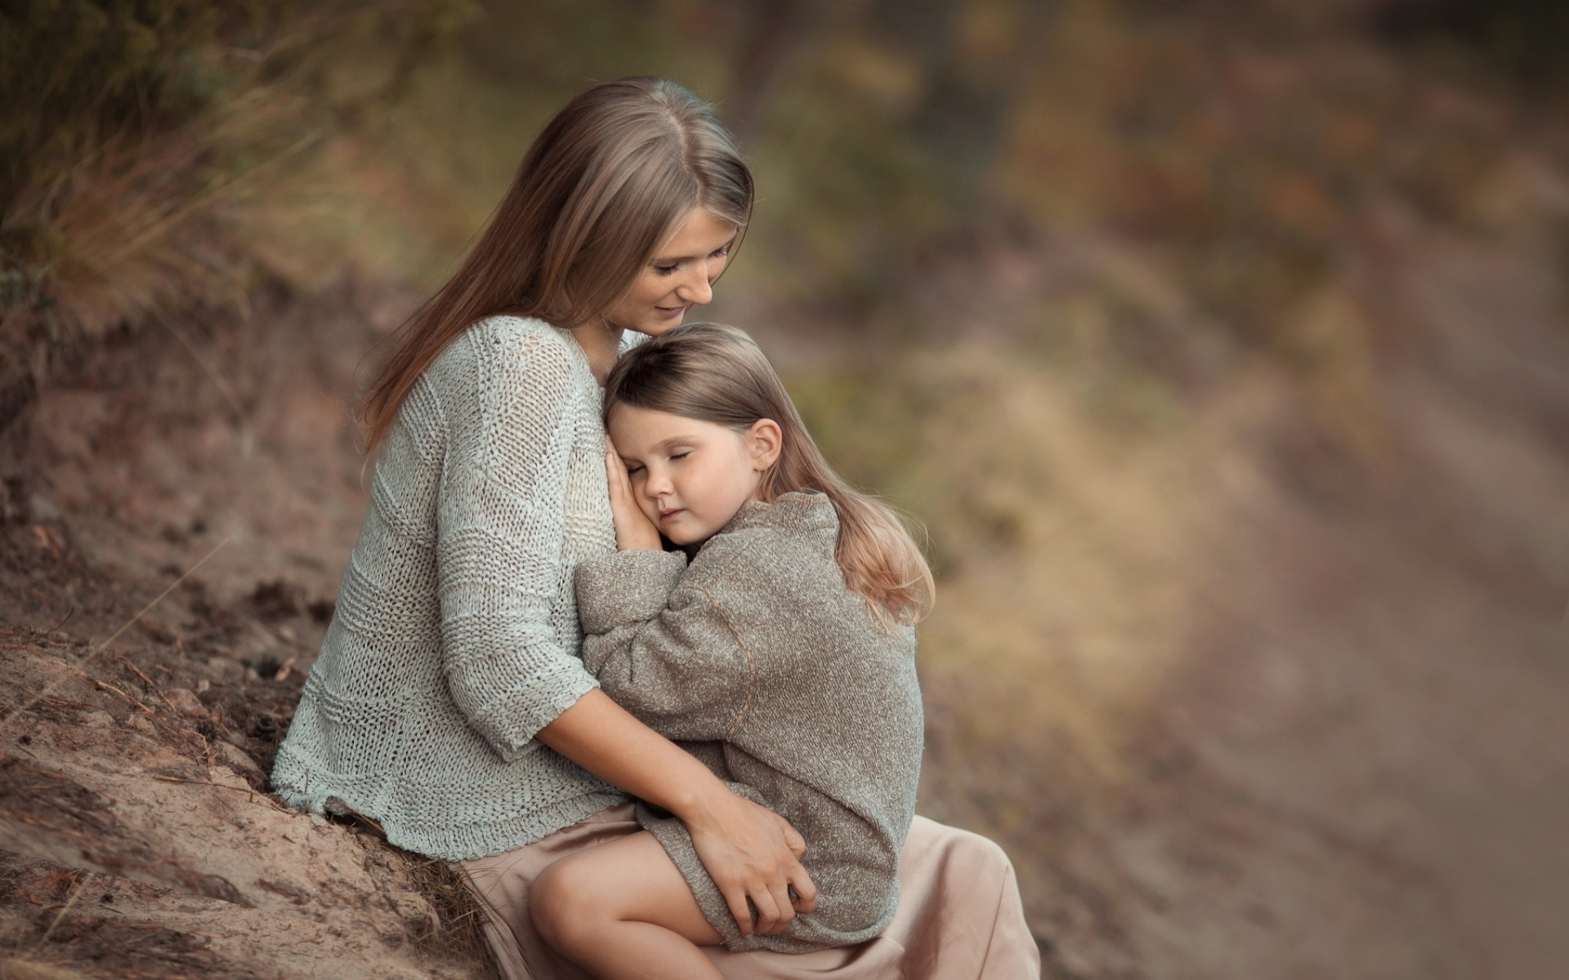
От холода и ветра всегда укроешь ты,

Slide 19
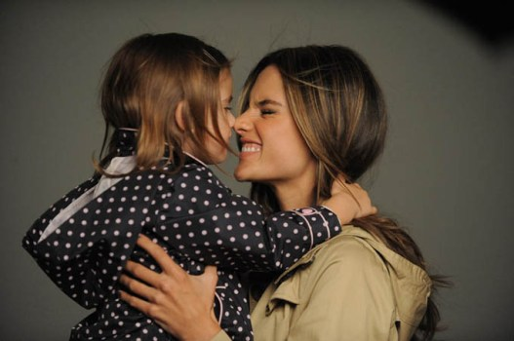
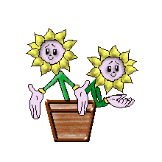
С тобою мне не надо бояться темноты.

Slide 20
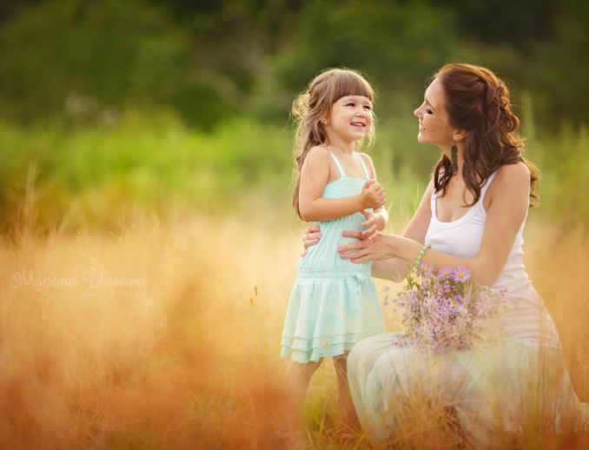
Ты знаешь все ответы на каждый мой вопрос,

Slide 21
Одна твоя улыбка - и нет следа от слёз,

Slide 22
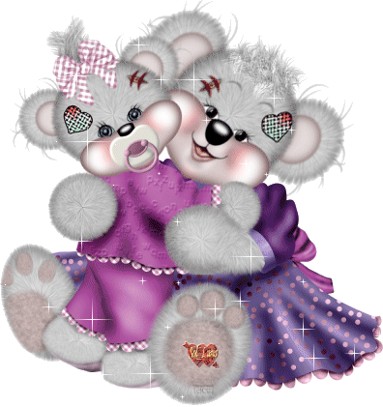
Все тайные секреты с тобою я делю,

Slide 23
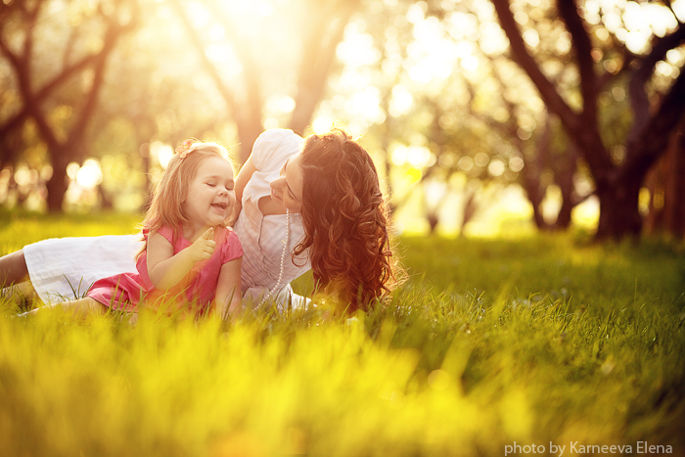
Нет никого на свете, кого я так люблю.

Slide 24
Мама, мне на тебя не наглядеться,

Slide 25
Мама, мы чувствуем друг друга сердцем,

Slide 26
Мама, ты всех дороже, и по-другому быть не может.

Slide 27
Мама, мне на тебя не наглядеться,

Slide 28
Мама, мы чувствуем друг друга сердцем,

Slide 29
Мама, ты всех дороже, и по-другому быть не может.

Slide 30
и по-другому быть не может.

Slide 31
Макарова Татьяна Владимировна

